Slide 1
最优化导论
于长永
2019,06,10

Slide 2
outline
单纯形法
两阶段单纯形法
修正单纯形法
对偶
对偶线性规划

Slide 3
两阶段单纯形法
问题
某些线性规划问题没有明显的基本可行解。
如何获取最初的基本可行解。
穷举法显然并不实用。

Slide 4

两阶段单纯形法
线性规划的标准型
$minimize$ $c^{⊺}x$
subject to $Ax=b$
$x≥0$

Slide 5

两阶段单纯形法
$minimize y_{1}+y_{2}+…+y_{m}$
subject to $\left[\begin{matrix}A & I_{m}\end{matrix}\right]\left[\begin{matrix}x \\ y\end{matrix}\right]=b$
$\left[\begin{matrix}x \\ y\end{matrix}\right]≥0$

Slide 6
两阶段单纯形法
命题16.1
原线性规划问题存在基本可行解，当且仅当相应的人工问题存在一个使目标函数值为0的最优解。

Slide 7
修正单纯形法
单纯形法的缺点
必要的计算
具体的计算流程

Slide 8

修正单纯形法
必要存储
$B^{−1}$
必要的计算
$y_{q}=B^{−1}a_{q}$
$y_{0}=B^{−1}b$
${{c_{D}}^{⊺}−{c_{B}}^{⊺}B}^{−1}D$
$p=\underset{i}{argmin}{\{\frac{y_{i0}}{y_{iq}}:y_{iq}>0\}}$

Slide 9
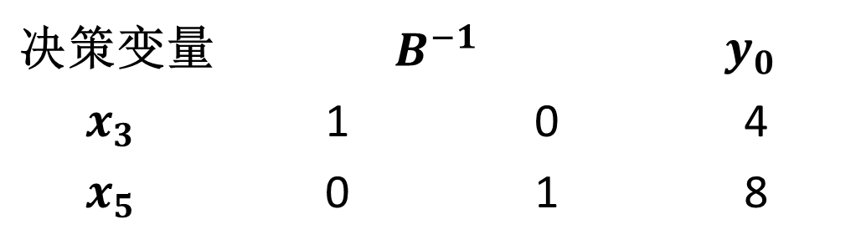
修正单纯形法
具体计算格式
决策变量 | $$B^{−1}$$ |  | $$y_{0}$$
$$x_{3}$$ | 1 | 0 | 4
$$x_{5}$$ | 0 | 1 | 8

Slide 10
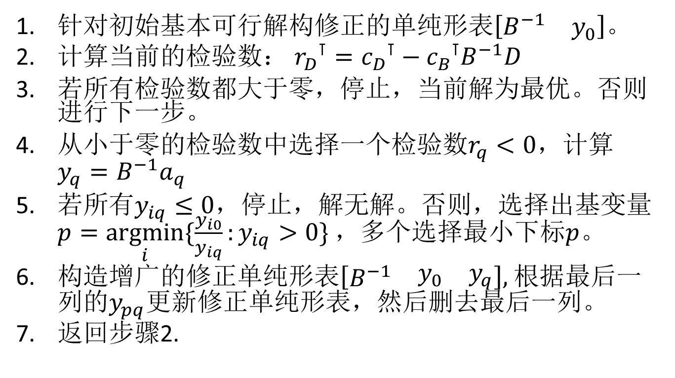
修正单纯形法
针对初始基本可行解构修正的单纯形表$\left[\begin{matrix}B^{−1} & y_{0}\end{matrix}\right]$。
计算当前的检验数： ${{r_{D}}^{⊺}={c_{D}}^{⊺}−{c_{B}}^{⊺}B}^{−1}D$
若所有检验数都大于零，停止，当前解为最优。否则进行下一步。
从小于零的检验数中选择一个检验数$r_{q}<0$，计算$y_{q}=B^{−1}a_{q}$
若所有$y_{iq}≤0，$停止，解无解。否则，选择出基变量$p=\underset{i}{argmin}{\{\frac{y_{i0}}{y_{iq}}:y_{iq}>0\}}$，多个选择最小下标$p$。
构造增广的修正单纯形表$\left[\begin{matrix}B^{−1} & \begin{matrix}y_{0} & y_{q}\end{matrix}\end{matrix}\right],$根据最后一列的$y_{pq}$更新修正单纯形表，然后删去最后一列。
返回步骤2.

Slide 11
对偶
每个线性规划问题对应一个对偶线性规划问题。

Slide 12


对偶线性规划
原线性规划
minimize $c^{⊺}x$
subject to $Ax≥b$
$x≥0$
对偶线性规划
minimize $λ^{⊺}b$
subject to $λ^{⊺}A≤c^{⊺}$
$$λ≥0$$

Slide 13
对偶线性规划
对偶问题的对偶是原问题。

Slide 14
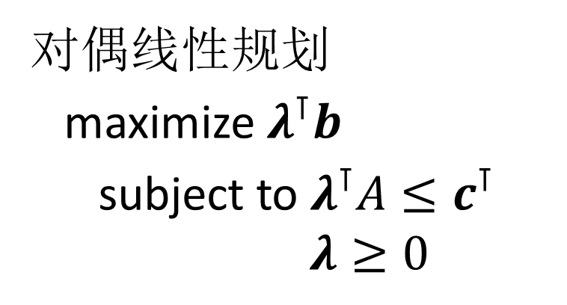
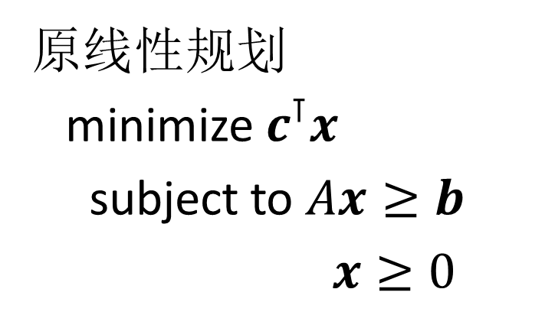
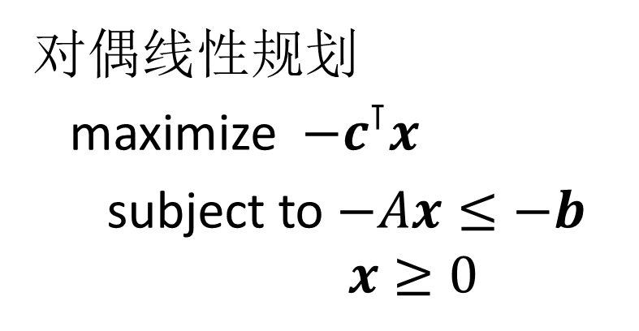
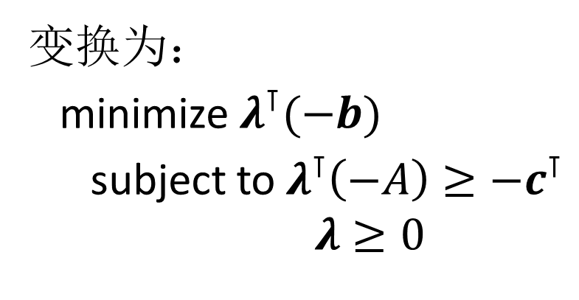
对偶线性规划
原线性规划
minimize $c^{⊺}x$
subject to $Ax≥b$
$x≥0$
对偶线性规划
maximize $λ^{⊺}b$
subject to $λ^{⊺}A≤c^{⊺}$
$$λ≥0$$
对偶线性规划
maximize ${−c}^{⊺}x$
subject to $−Ax≤−b$
$$x≥0$$
变换为：
minimize $λ^{⊺}(−b)$
subject to $λ^{⊺}\left(−A\right)≥{−c}^{⊺}$
$$λ≥0$$

Slide 15


对偶线性规划
线性规划标准型的对偶线性规划
原线性规划
minimize $c^{⊺}x$
subject to $Ax=b$
$x≥0$
形变为：
minimize $c^{⊺}x$
subject to $Ax≥b$
$−Ax≥−b$
$x≥0$

Slide 16


对偶线性规划
线性规划标准型的对偶线性规划
线性规划
minimize $c^{⊺}x$
subject to $Ax≥b$
$−Ax≥−b$
$x≥0$
形变为：
minimize $c^{⊺}x$
subject to $\left[\begin{matrix}A \\ −A\end{matrix}\right]x≥\left[\begin{matrix}b \\ −b\end{matrix}\right]$
$x≥0$

Slide 17
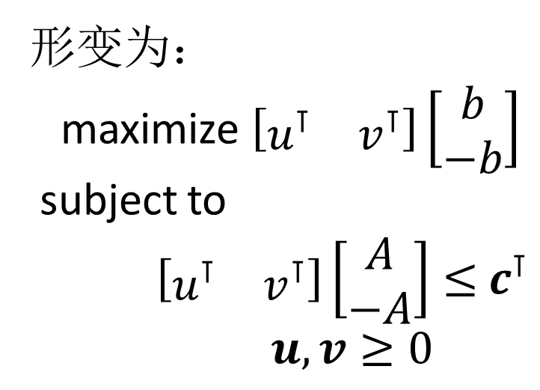

对偶线性规划
线性规划标准型的对偶线性规划
线性规划
minimize $c^{⊺}x$
subject to $\left[\begin{matrix}A \\ −A\end{matrix}\right]x≥\left[\begin{matrix}b \\ −b\end{matrix}\right]$
$x≥0$
形变为：
maximize $\left[\begin{matrix}u^{⊺} & v^{⊺}\end{matrix}\right]\left[\begin{matrix}b \\ −b\end{matrix}\right]$
subject to
$\left[\begin{matrix}u^{⊺} & v^{⊺}\end{matrix}\right]\left[\begin{matrix}A \\ −A\end{matrix}\right]≤$ $c^{⊺}$
$u,v≥0$

Slide 18


对偶线性规划
线性规划标准型的对偶线性规划
线性规划
maximize $\left[\begin{matrix}u^{⊺} & v^{⊺}\end{matrix}\right]\left[\begin{matrix}b \\ −b\end{matrix}\right]$
subject to
$\left[\begin{matrix}u^{⊺} & v^{⊺}\end{matrix}\right]\left[\begin{matrix}A \\ −A\end{matrix}\right]≤$ $c^{⊺}$
$u,v≥0$
形变为：
maximize $({u−v)}^{⊺}b$
subject to
$({u−v)}^{⊺}b≤$ $c^{⊺}$
$u,v≥0$

Slide 19


对偶线性规划
线性规划标准型的对偶线性规划
线性规划
maximize $({u−v)}^{⊺}b$
subject to
$({u−v)}^{⊺}A≤$ $c^{⊺}$
$u,v≥0$
形变为：
maximize $λ^{⊺}b$
subject to
$λ^{⊺}A≤$ $c^{⊺}$

Slide 20


对称形式的对偶关系
原问题
minimize $c^{⊺}x$
subject to $Ax≥b$
$x≥0$
对偶问题
minimize $λ^{⊺}b$
subject to $λ^{⊺}A≤c^{⊺}$
$$λ≥0$$

Slide 21


非对称形式的对偶关系
原问题
minimize $c^{⊺}x$
subject to $Ax=b$
$x≥0$
对偶问题
minimize $λ^{⊺}b$
subject to $λ^{⊺}A≤c^{⊺}$

